Slide 1

ДЕТСКО-ЮНОШЕСКАЯ ОБЩЕСТВЕННАЯ ОРГАНИЗАЦИЯ
«ЮНОСТЬ АРТЕМА»
2017-2018 гг.

Slide 2
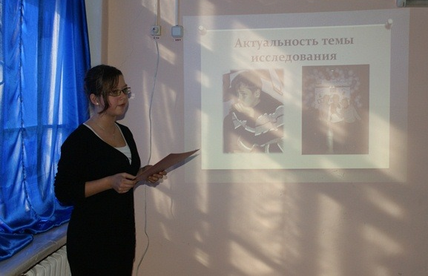
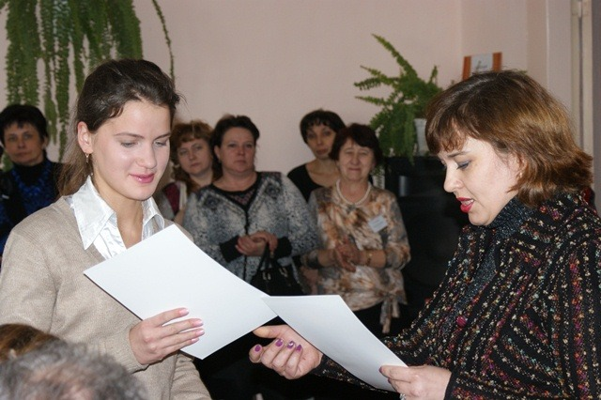
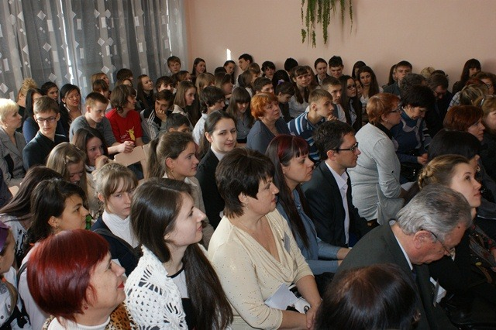
Городская конференция «В науку шаг за шагом»

Slide 3
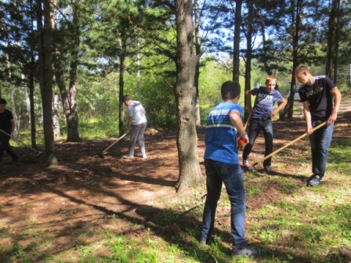
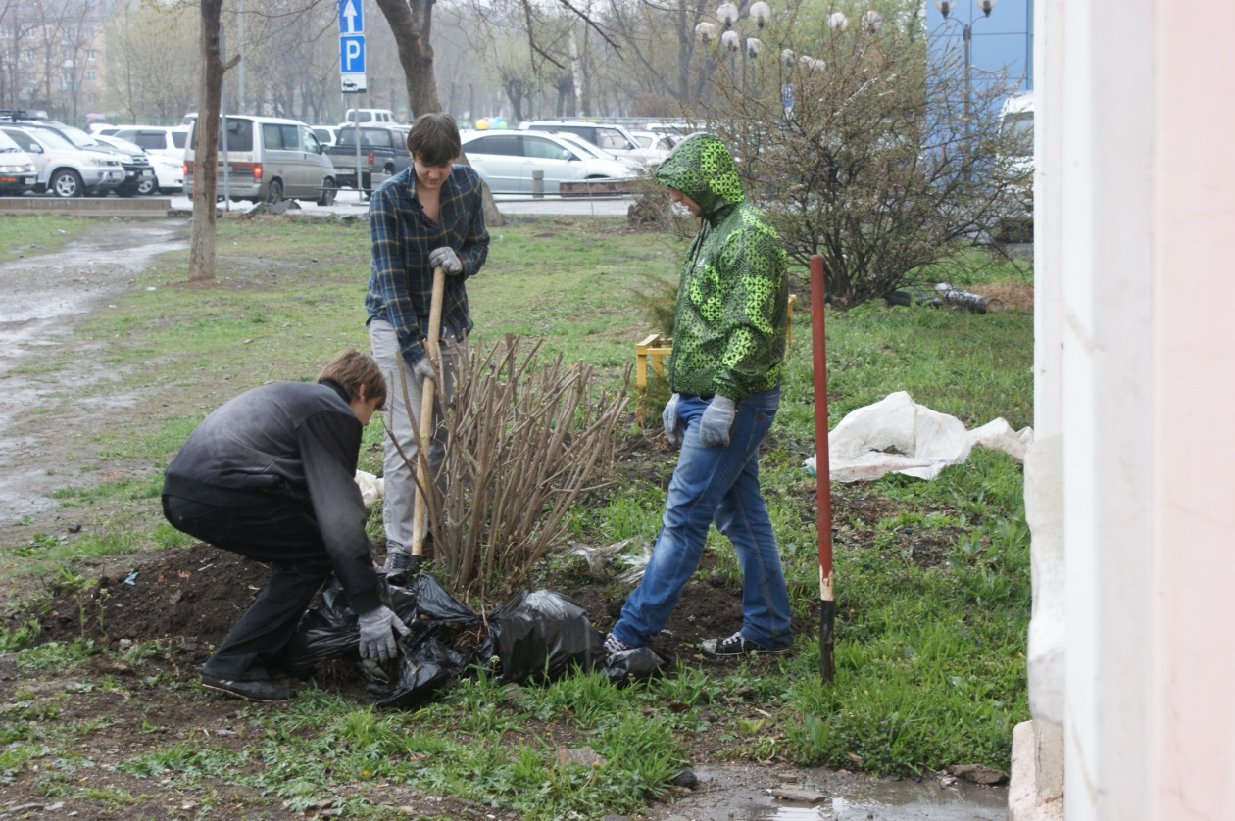
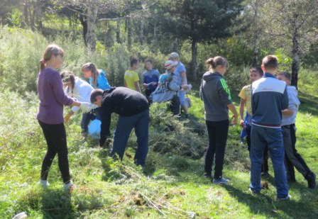
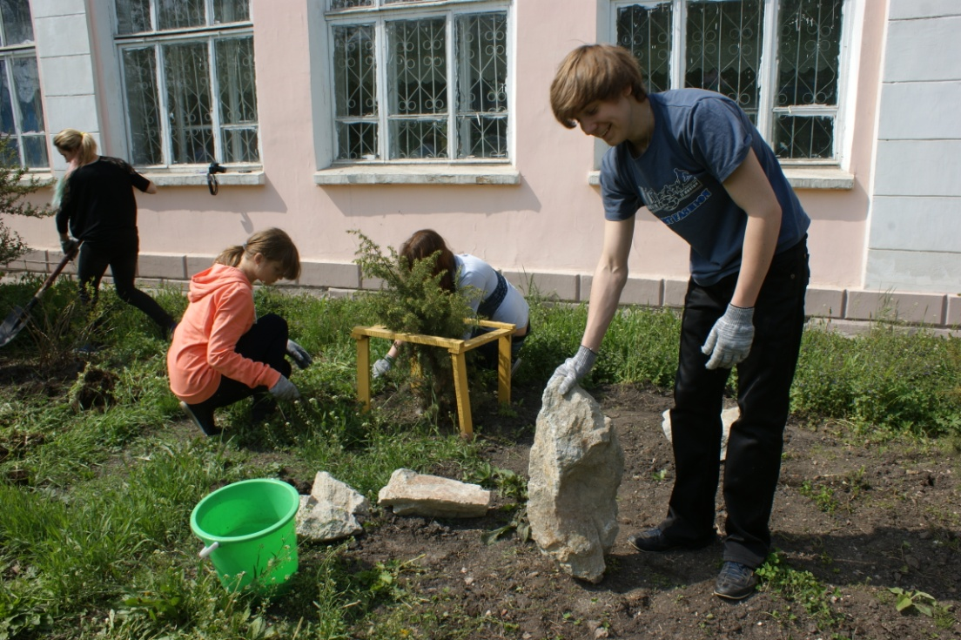
Акция
«В защиту озонового слоя»
Операция
«Посади дерево»

Slide 4
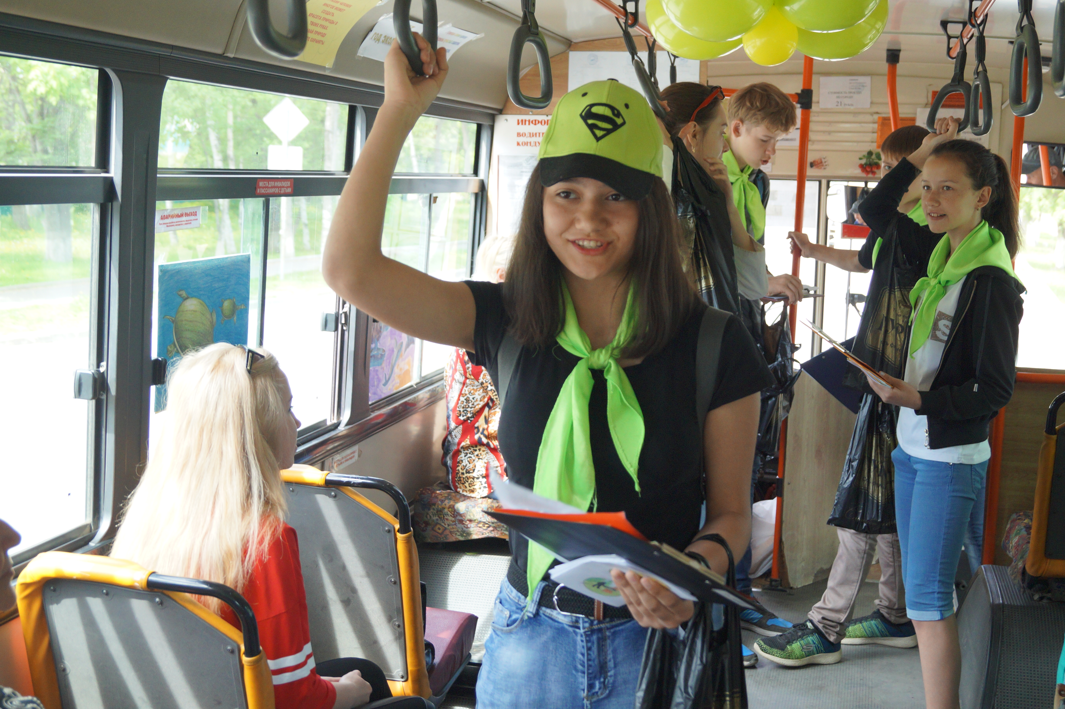
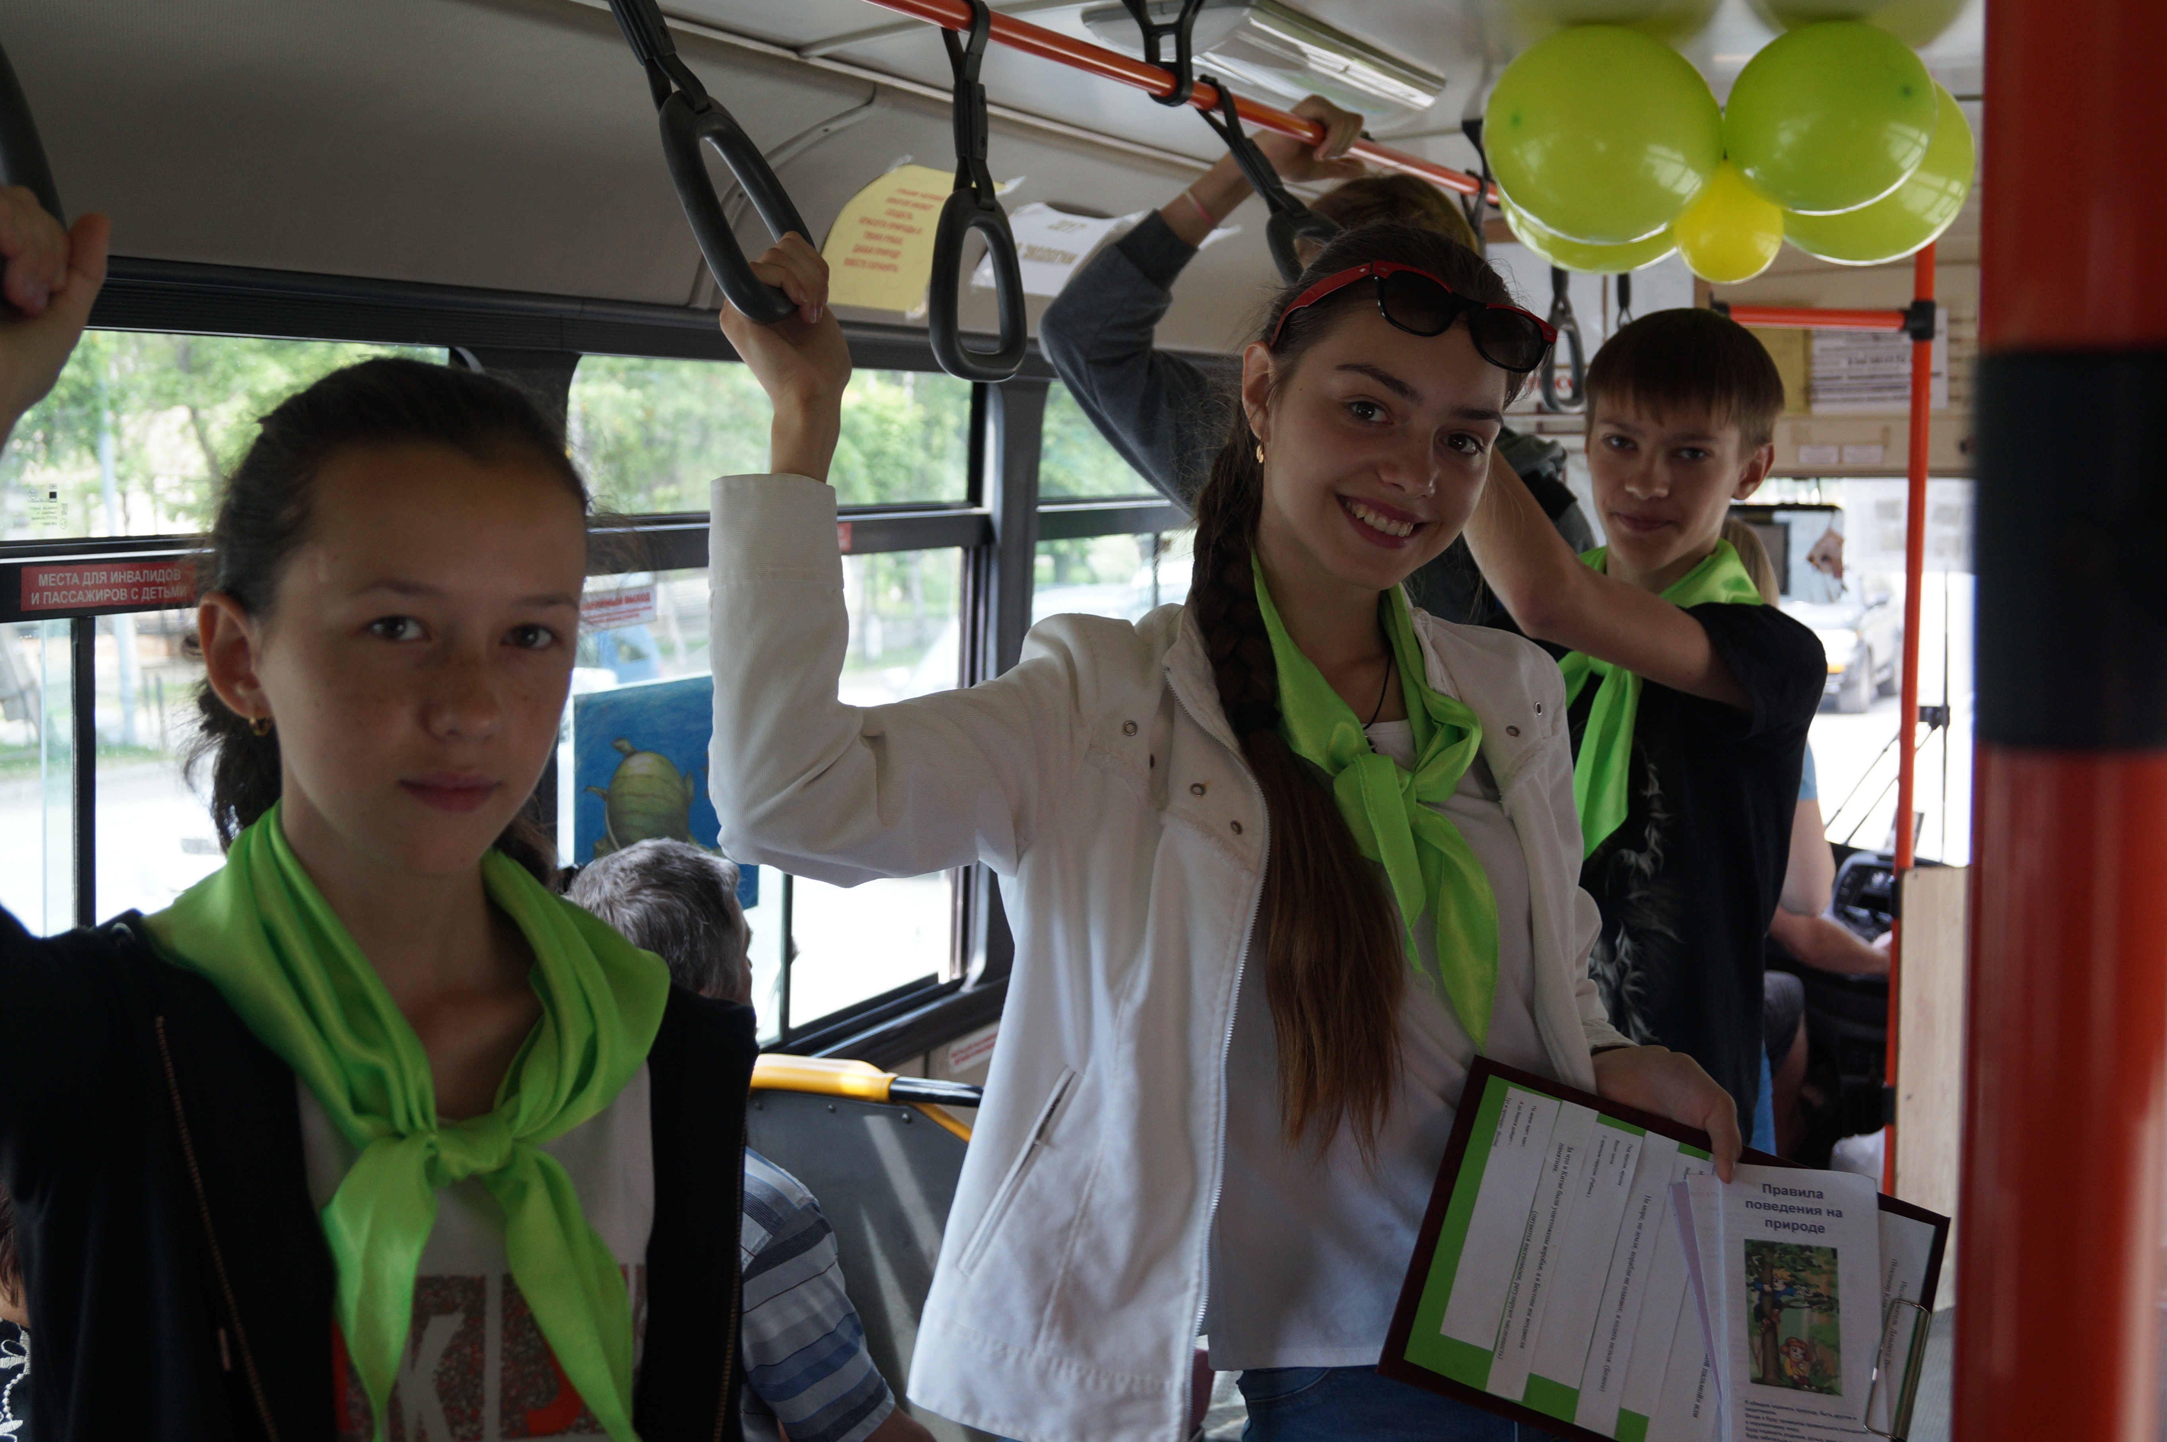
Акция «Зеленый автобус»
Мероприятие направлено на создание культуры переработки и правильной утилизации вредных отходов.
Викторина по сохранению окружающей среды.

Slide 5
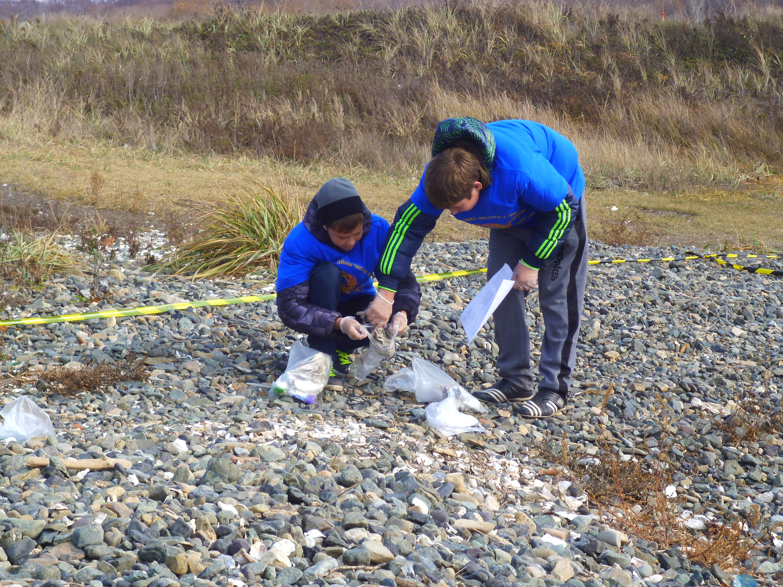
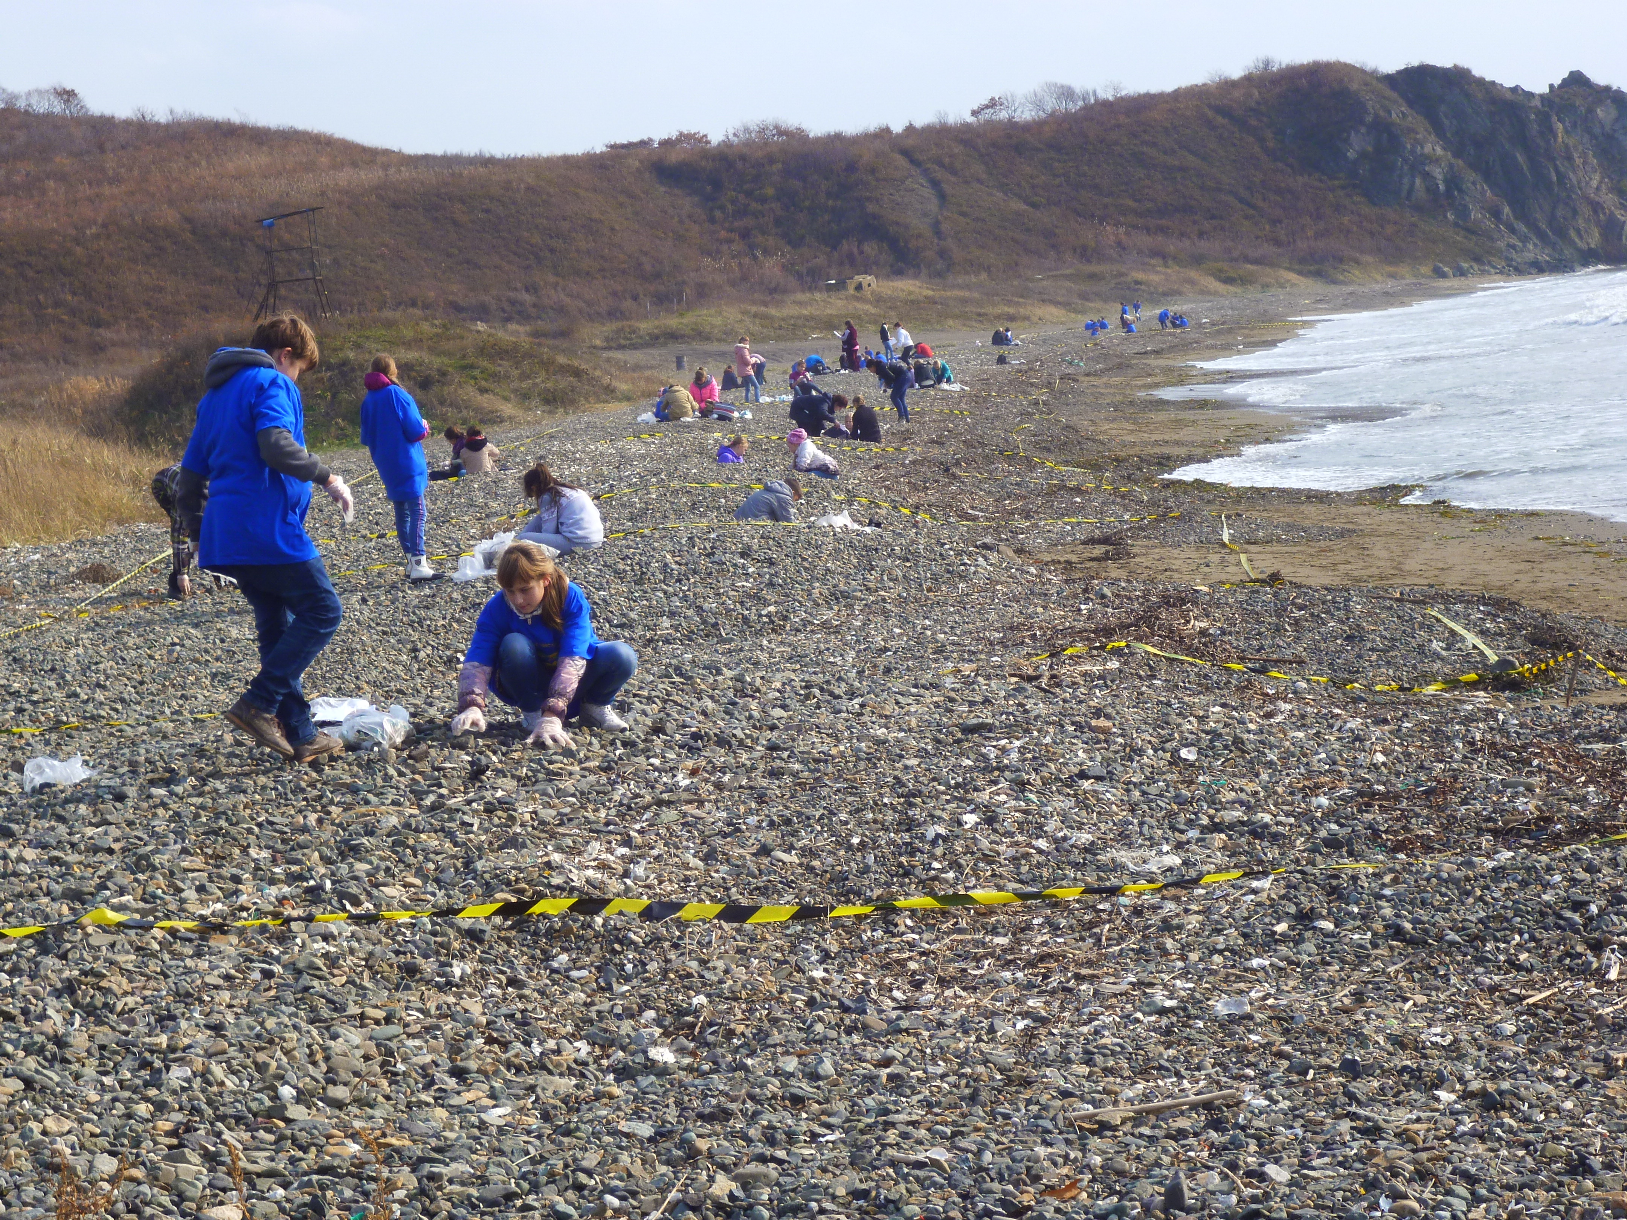
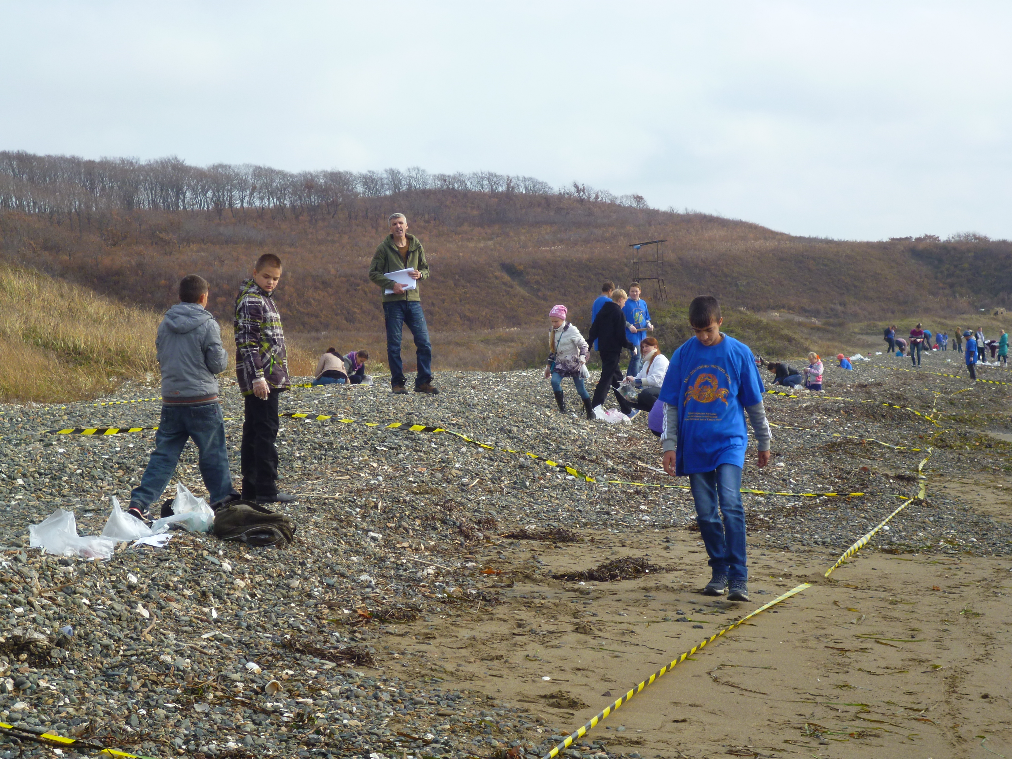
Акция
«Мы достойны чистого моря»,
2017 год
Бухта Муравьиная Уссурийского залива

Slide 6
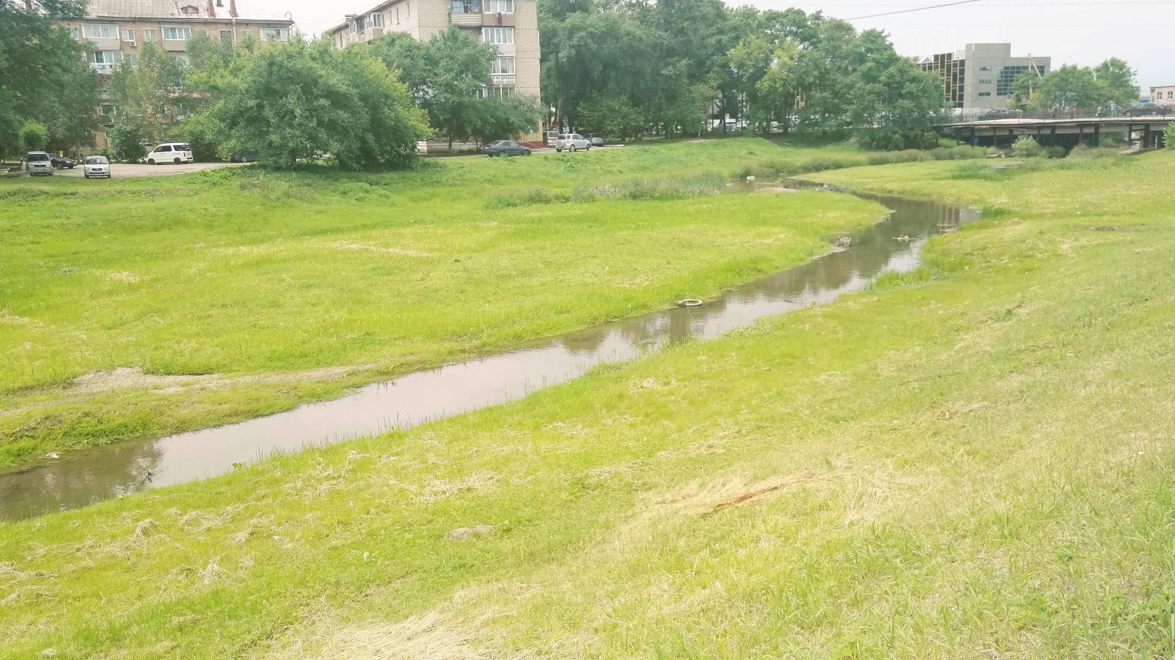
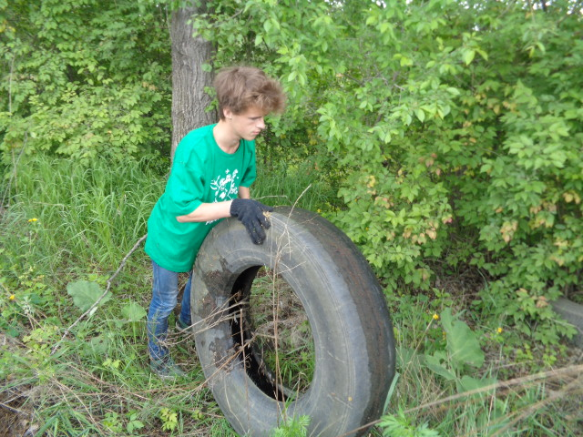
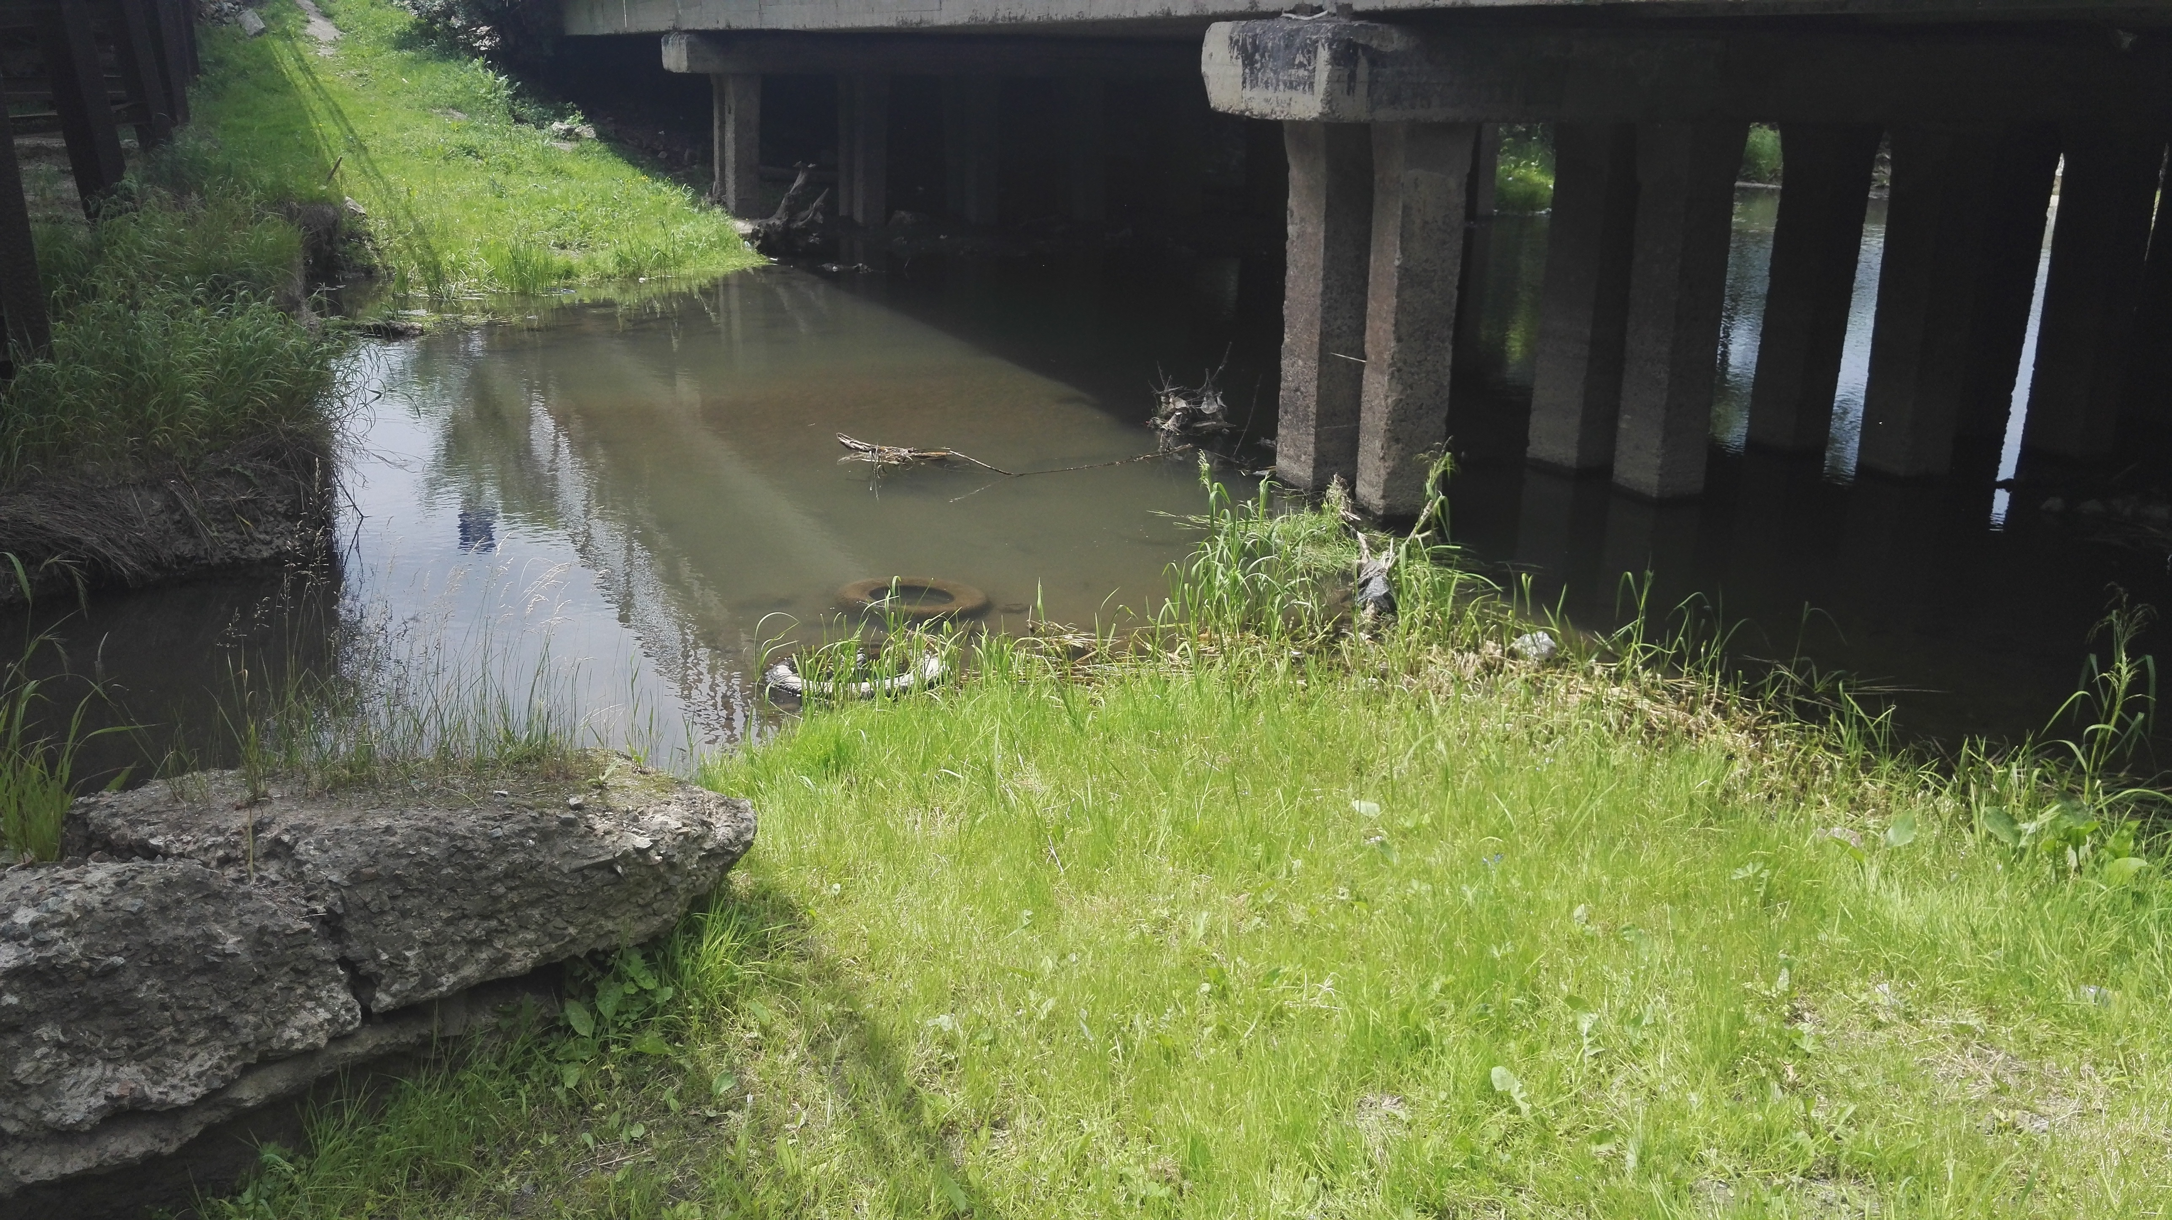
Акция «Чистая река»,
2018 год
Озерные ключи

Slide 7
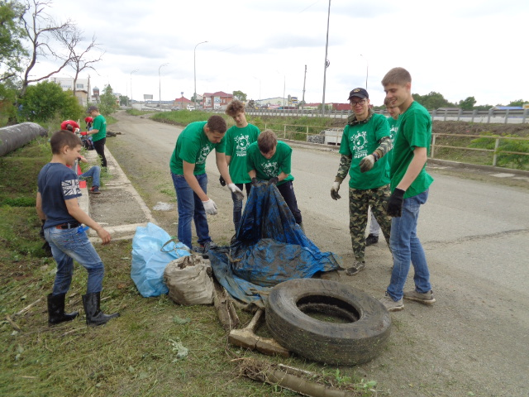
В ходе акции «Мы достойны чистого моря» и «Чистая река» ребята убрали мусор и отсортировали его. Собранные пластиковые материалы пошли на изготовление трэш-декора. Остальной мусор забрали муниципальные службы.

Slide 8
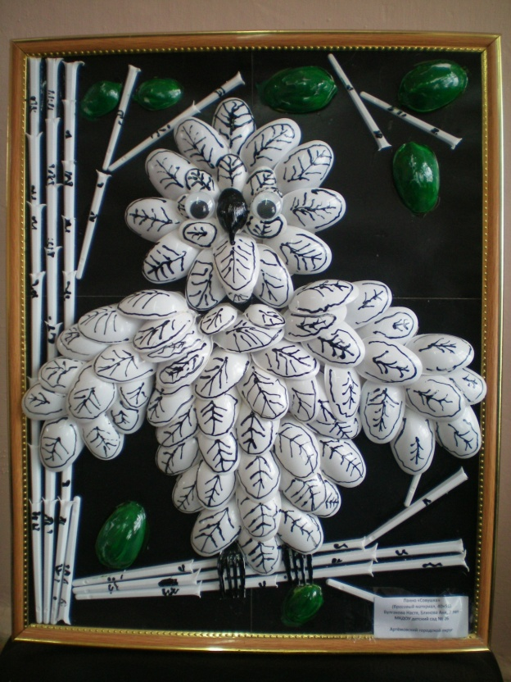
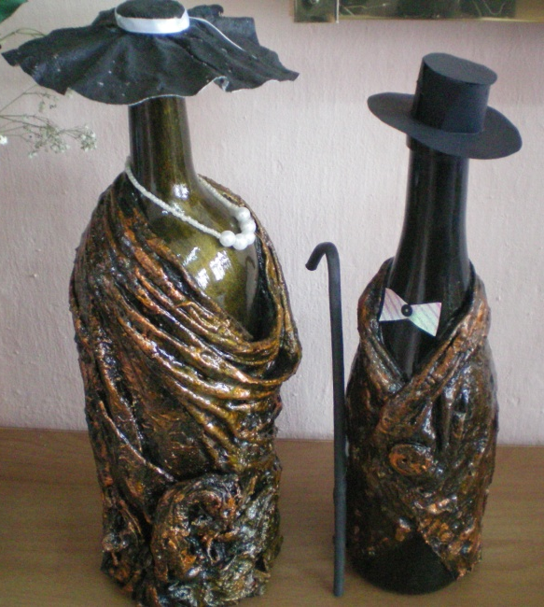
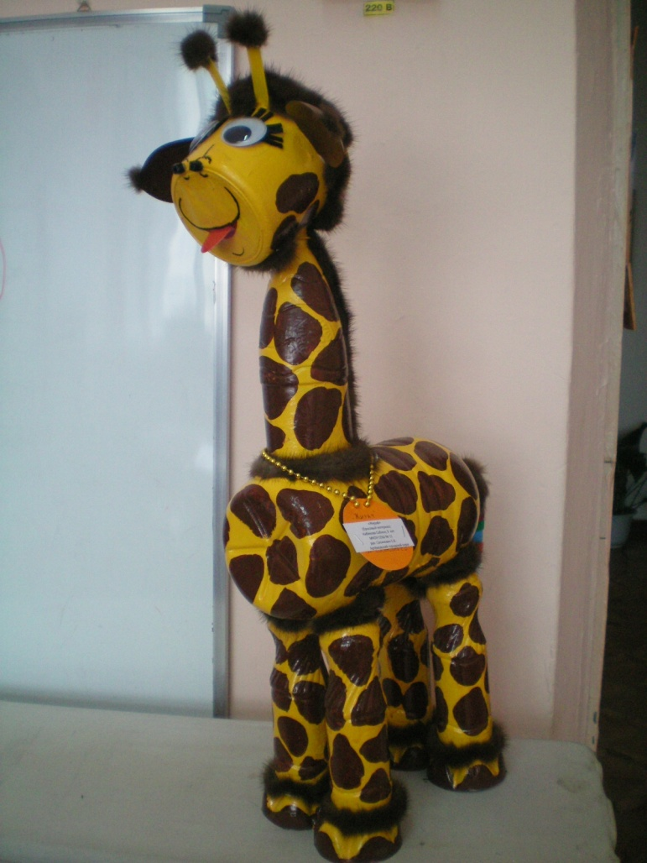
Трэш-декор
на городской выставке
декоративно-прикладного
творчества
«Аллея мастеров»

Slide 9
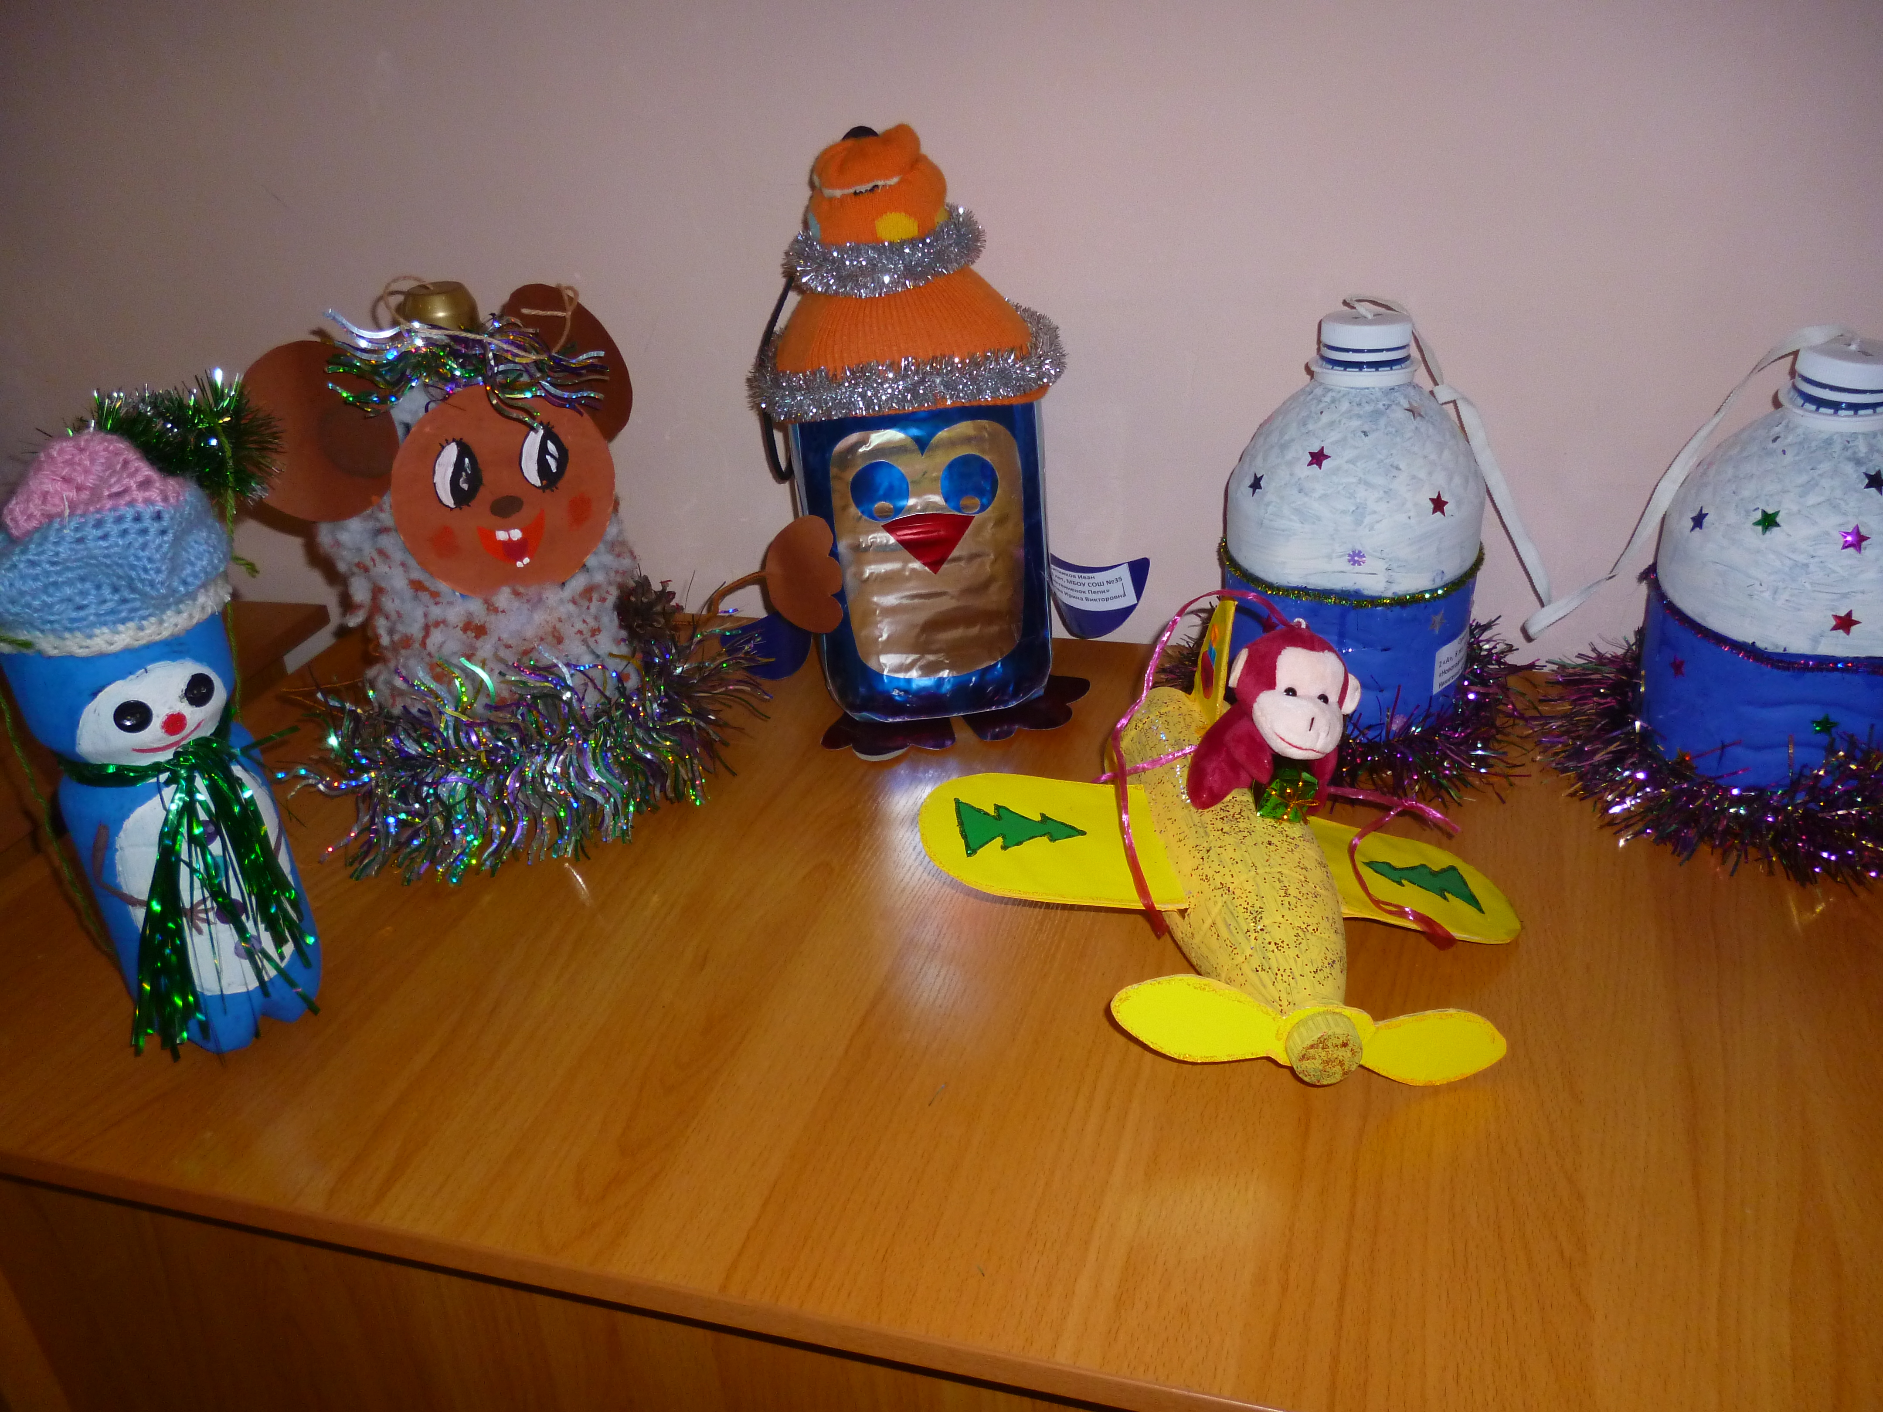
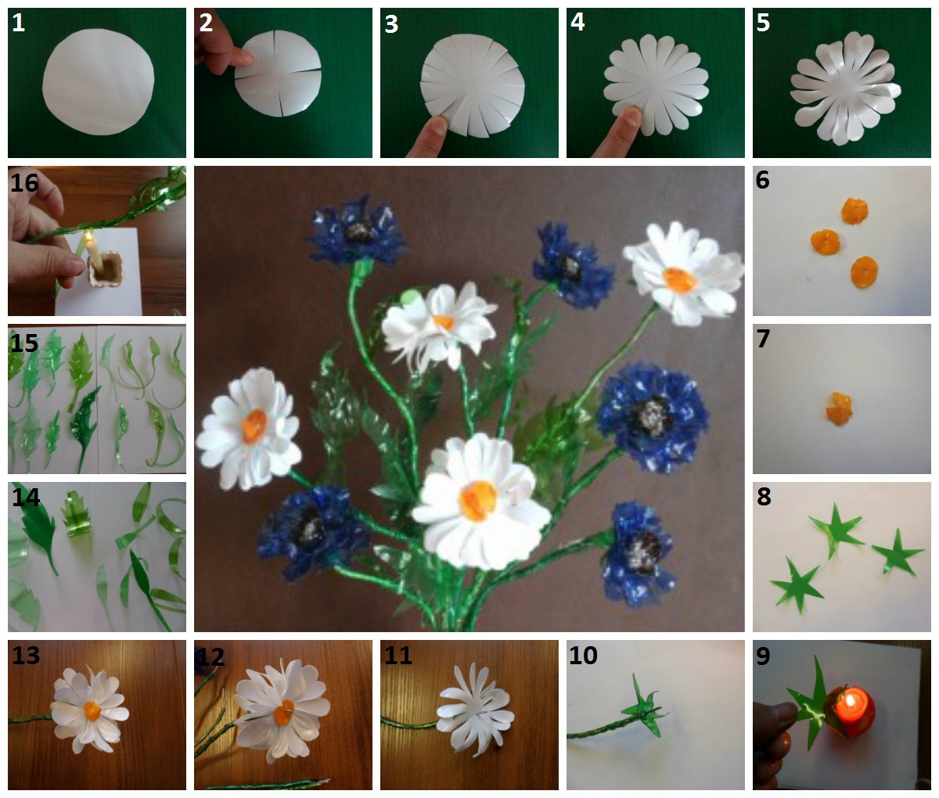
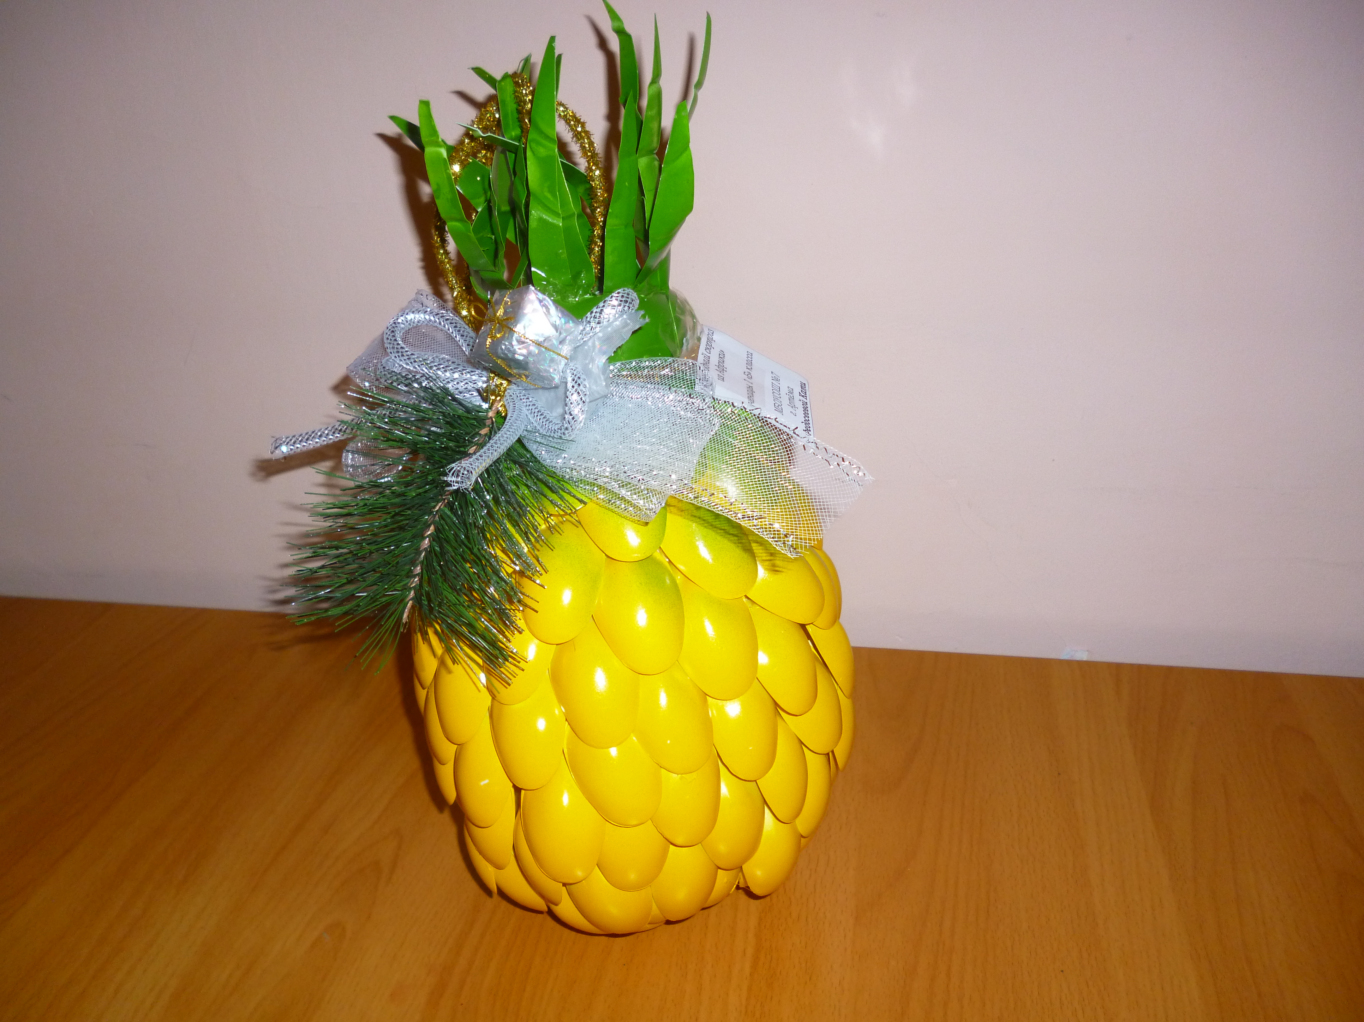
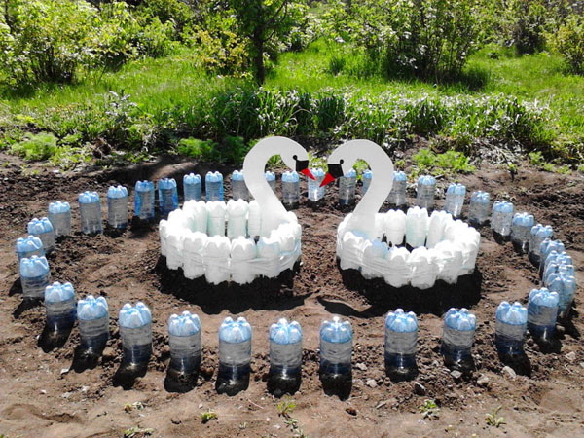
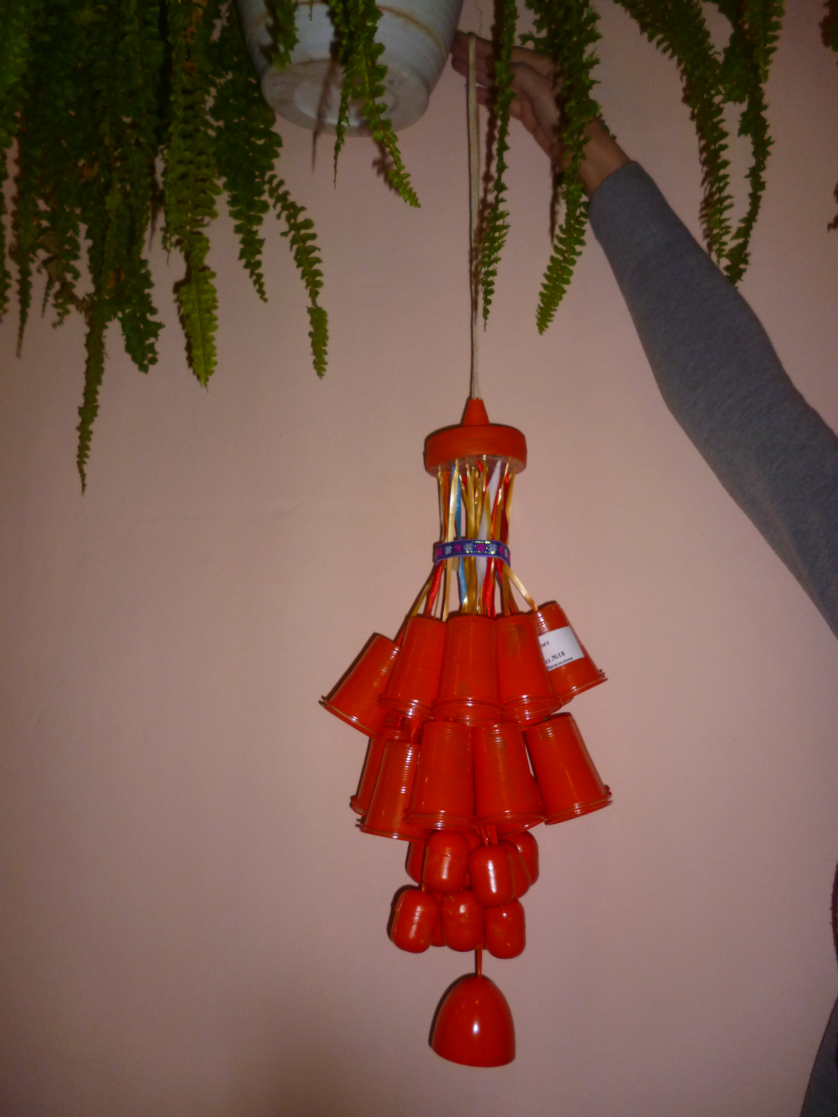
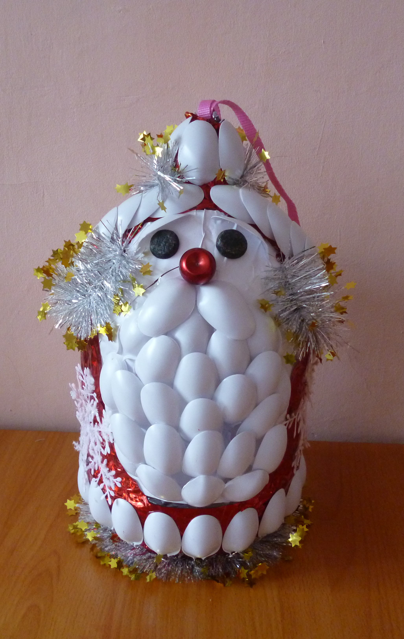
Конкурс «Новогодняя игрушка»

Slide 10
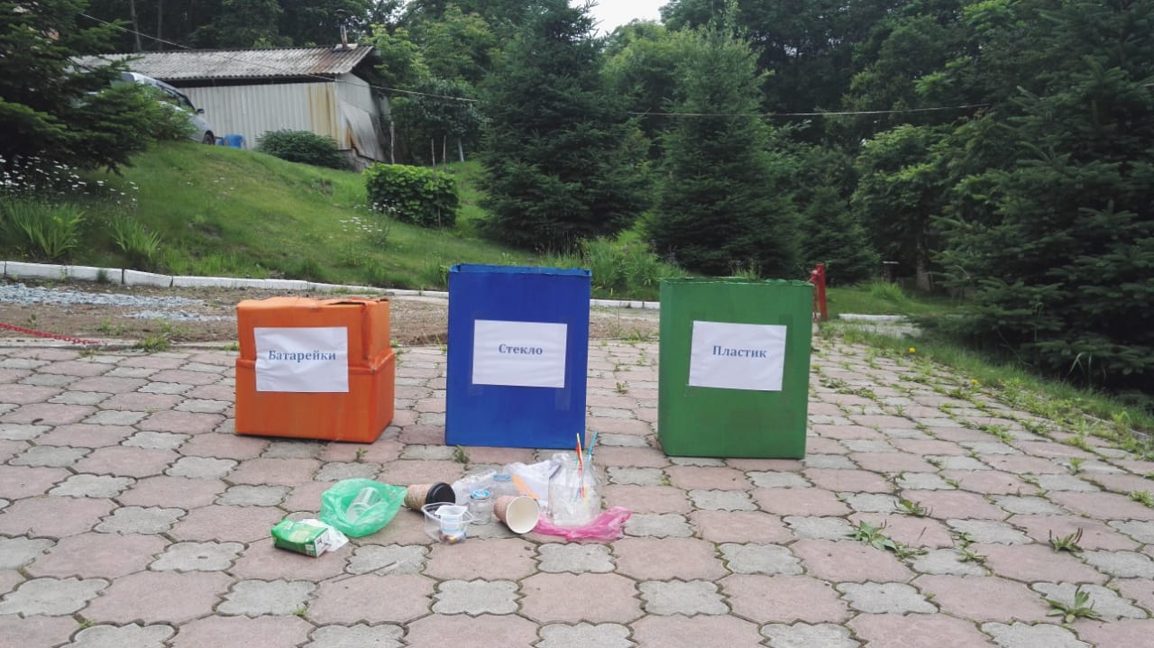
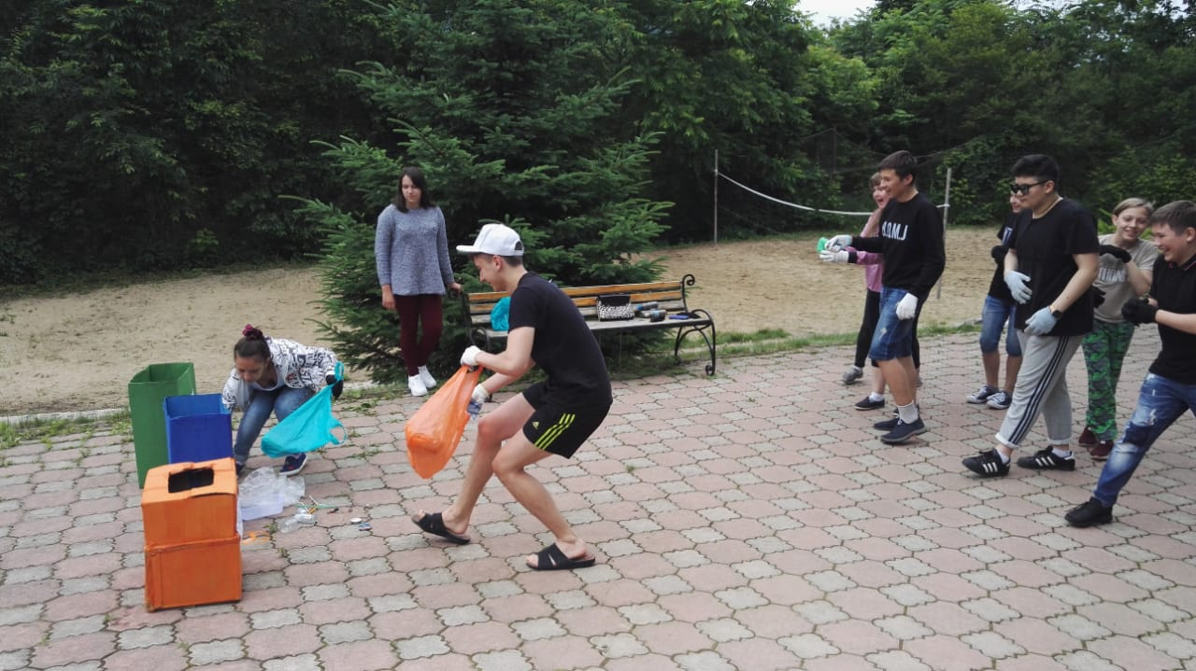
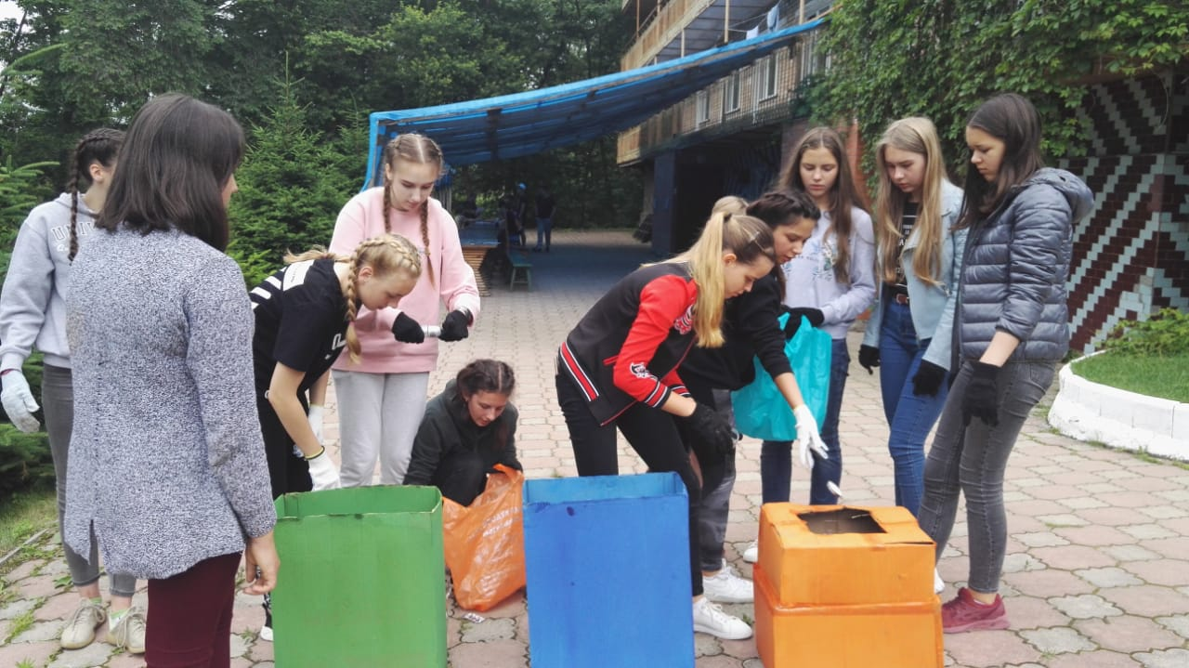
Акция «Мы с природой дружим, мусор нам не нужен»

